Slide 1

Nutrición y medios de subsistencia: conceptos
Logo de la organización del/de los facilitador(es)
Curso HELP
Nombre(s) + organización del/de los facilitador(es)
El material de enseñanza ha sido elaborado por Rachel Lozano (CICR), Valérie Belchior-Bellino (CICR), Mija Ververs (Universidad John Hopkins/Centro para el Control de Enfermedades) y Nicole Niederberger (Terre des Hommes).

Slide 2
Objetivos
Los participantes logran describir:
los conceptos de nutrición y seguridad alimentaria;
las diferentes estrategias de subsistencia a partir de los activos de los hogares; y
los conceptos básicos de una alimentación adecuada para personas y poblaciones.
Curso HELP

Slide 3
Imaginemos a tres familias.
Seguiremos sus casos durante estos dos días.
Curso HELP
Notes:
Se asigna una familia a cada grupo.
Seguiremos los casos de estas familias a lo largo del modulo de nutrición y medios de subsistencia.
V. distribución.

Slide 4
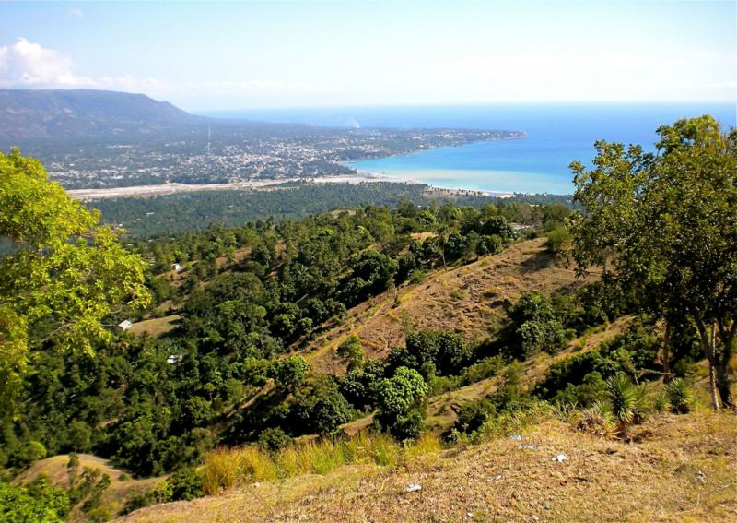




Haití, 2008, una zona rural en el sur del país: la familia rosa
Curso HELP
Notes:
País de bajos ingresos, familia agrícola modesta. Padres y siete hijos.

Slide 5

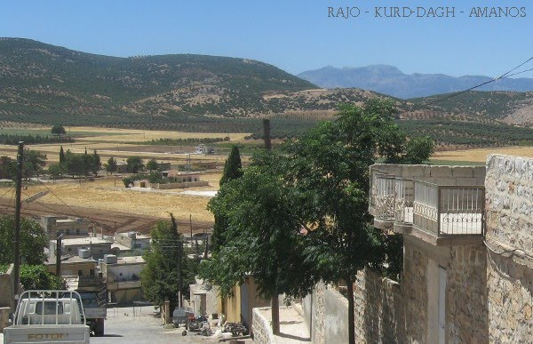
Siria, 2009, una ciudad turística pequeña:
la familia azul
Curso HELP
Notes:
País de ingresos medio-bajos.
Familia formada por padres, una abuela (que no figura en el dibujo) y tres hijos (de uno, dos y cuatro años de edad). El padre es empleado público y trabaja cerca de su hogar. La familia es dueña de un departamento.

Slide 6

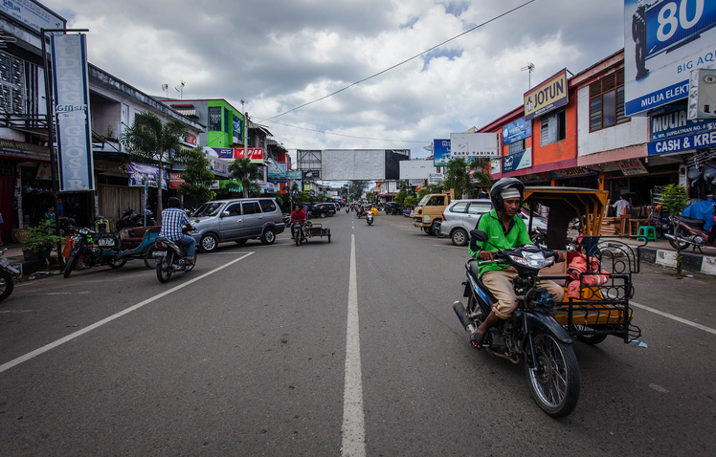
Indonesia, 2003, una ciudad costera:
la familia roja
Curso HELP
Notes:
País de ingresos medio-bajos. Zona costera en el sur de Banda Aceh, en Indonesia.
Familia formada por tres hijos. La madre está embarazada. Los padres tienen una casa pequeña cercana al mar y, a veces, trabajan en una pequeña tienda de alimentos en el barrio.

Slide 7
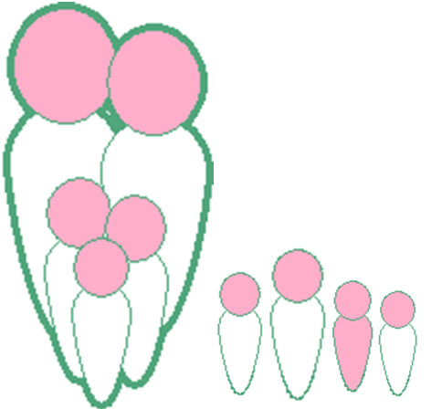
??
¿Qué necesitan estas familias y todas las personas para vivir?
Curso HELP
Notes:
En función de las respuestas, ¿cómo podemos enumerar esas necesidades? (Preguntas y respuestas entre todos los participantes o en pequeños grupos. Duración: 3 minutos.)
Alimentos
Educación
Vida social y redes de contención social
Agua y saneamiento
Seguridad
Salud
Refugio y muebles

Slide 8
Por lo tanto, necesitan:
Alimentos
Refugio y
muebles
Educación
Asistencia de salud
Vida social
y amistades
Curso HELP
Seguridad
Agua y
saneamiento
Notes:
Las tres familias se encuentran representadas por el dibujo que aparece aquí. Independientemente del contexto en el que vivan, estas necesidades básicas son las mismas.

Slide 9
Por lo tanto, necesitan:
Estas necesidades se denominan “necesidades esenciales”
Alimentos
Refugio y
muebles
Educación
Asistencia de salud
Vida social
y amistades
Seguridad
Curso HELP
Agua y
saneamiento
Notes:
Relacionar con las necesidades familiares.

Slide 10
Por lo tanto, necesitan:
Alimentos
Refugio y
muebles
Educación
Asistencia de salud
Vida social
y amistades
Seguridad
Curso HELP
Agua y
saneamiento
Notes:
Analicemos con detenimiento una de estas necesidades: los alimentos.

Slide 11
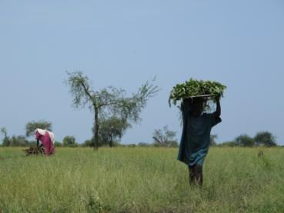
Alimentos
Cantidad adecuada
Calidad adecuada
Curso HELP
Sudán del Sur, agosto de 2013.
Notes:
Todas las personas necesitan alimentos:
En la cantidad adecuada → Un niño come menos que un adulto.
De la calidad adecuada → Los niños necesitan ingerir alimentos de origen animal para crecer, las mujeres necesitan una buena fuente de hierro…

Slide 12
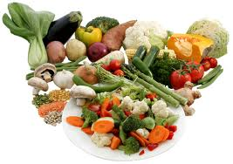
Cantidad
Se denomina “energía”.
Se mide en kilocalorías (kcal).
Varía con la edad, el crecimiento, el peso, el embarazo o la lactancia, la actividad física, el clima, las enfermedades...
Curso HELP
Notes:
Energía que se aporta al cuerpo por cantidad de nutrientes.
Las necesidades de alimentos varían. Esas variaciones se deben a los siguientes factores:
Edad: un bebé necesita menos nutrientes que su padre para crecer antes de los dos a tres años.
Contextura física: las personas de contextura grande ingieren más alimentos que las de contextura pequeña.
Temporada: las personas comen más cuando hace frío que cuando hace calor → 100 kcal por grado.
Nivel de actividad: los agricultores necesitan comer más para trabajar la tierra que los empleados de oficina para hacer su trabajo.
Estado: las mujeres embarazadas necesitan una ingesta adicional de 285 kcal por día (en promedio) y las lactantes, de 500 kcal.
Salud: los niños enfermos pueden rehusarse a comer. Algunas heridas o enfermedades aumentan la necesidad de ingerir alimentos (HIV, tuberculosis, quemaduras).

Slide 13
Necesidades de energía diaria
Grupos de
Hombres
Mujeres
Promedio
% de la
población
edad
(kcal por día)
(kcal por día)
(kcal por día)
0-4 años
1320
1250
1290
12,37%
5-9
años
1980
1730
1860
11,69%
10-14
años
2370
2040
2210
10,53%
15-19
años
2700
2120
2420
9,54%
20-59
años
2460
1990
2230
48,63%
Más de 60 años
2010
1780
1890
7,24%
Mujeres embarazadas
285
(extra)
2,4%
Mujeres lactantes
500
(extra)
2,6%
PROMEDIO DIARIO DE NECESIDADES DE ENERGÍA:
2.100 kcal diarias por persona
Curso HELP
Cuadro elaborado a partir del informe técnico nro. 724 de la OMS y de la
Información sobre Población, de la ONU de mediados de 1995.
Notes:
EMBARAZO: la ingesta adicional de 285 kcal se basa en el documento técnico “Food and Nutrition Needs in Emergencies”, elaborado por ACNUR, UNICEF, PMA y OMS en 2004, y en otros artículos. En el primer trimestre, no se necesita una ingesta adicional de kilocalorías, mientras que sí se la necesita en el segundo y tercer trimestres (350 y 500 kcal, respectivamente). El promedio de kilocalorías durante el embarazo es de 285.
El cálculo del CICR de 2.400 kcal diarias por persona se basa en los siguientes datos de referencia de la OMS 1: un hombre de 65 kg y una mujer de 55 kg con actividad moderada.
El cálculo del PMA de 2.100 kcal diarias por persona se basa en los siguientes datos de referencia de la OMS 2: un hombre de 60 kg y una mujer de 52 kg con poca actividad… ¿tal vez el tipo de población que se encuentra en los campamentos?

Slide 14
Micronutrientes
Macronutrientes
Minerales
Proteínas
Oligoelementos
Carbohidratos
Vitaminas
Grasas
Esenciales para la función celular
Curso HELP
Aportan energía
AGUA
Notes:
Existen dos tipos de nutrientes:
MACRONUTRIENTES**
MICRONUTRIENTES
Vitaminas y minerales

Slide 15
Micronutrientes
MINERALES
VITAMINAS SOLUBLES EN AGUA
Calcio
Sulfuro
Magnesio
Hierro
Vitamina B1 (tiamina)
Ácido pantoténico
Vitamina B2 (riboflavina)
Sodio
Fósforo
Ácido fólico
Vitamina B12
Vitamina B6
Potasio
Vitamina B3 (niacina)
Vitamina C
OLIGOELEMENTOS
Molibdeno
Boro
VITAMINAS SOLUBLES EN GRASA
Flúor
Selenio
Cobalto
Curso HELP
Vitamina A
Yodo
Zinc
Vitamina D
Cobre
Vitamina E
Cromo
Manganeso
Vitamina K
Silicona
Notes:
La falta de los micronutrientes resaltados en color rojo genera un gran problema de salud pública a nivel mundial. Son los que faltan con más frecuencia en situaciones de emergencia a gran escala y, a menudo, son difíciles de obtener en un plan alimentario, incluso en los planes "normales" de los países en desarrollo.

Slide 16
Macronutrientes
Proteínas → 4 kcal por gramo
Grasas → 9 kcal por gramo
Carbohidratos → 4 kcal por gramo
Alcohol → 7 kcal por gramo
Energía (kcal)
Curso HELP
Notes:
PROTEÍNAS: 10 a 15%
GRASAS: 15 a 30%
CARBOHIDRATOS: 55 a 75%. Tienen funciones específicas y metabólicas.
Aportan energía, pero

Slide 17
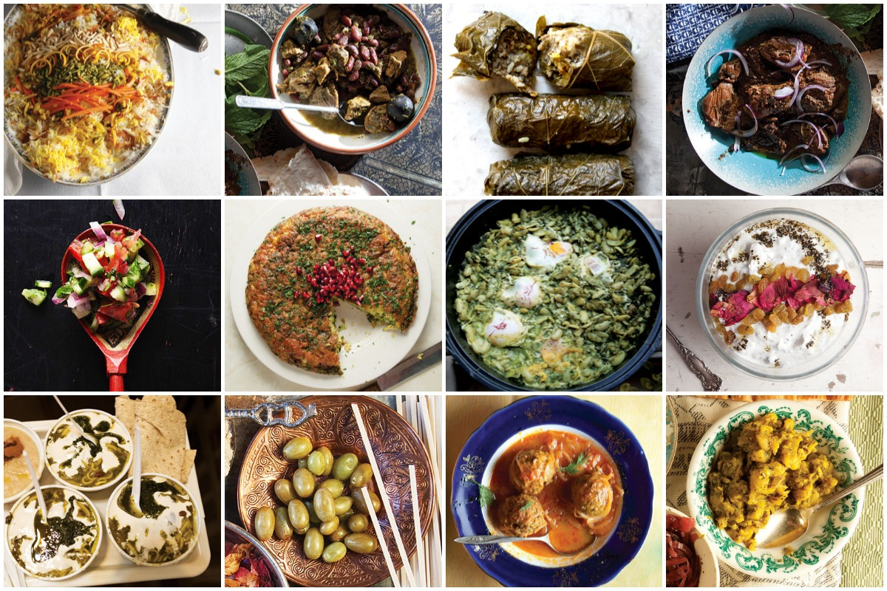
De modo similar a todos los seres humanos, nuestras familias no se alimentan de nutrientes, kilocalorías o porcentajes,
sino de una gran variedad de alimentos.
Para tener en cuenta...
Curso HELP
Notes:
Depende de muchos factores sociales, ambientales y culturales.

Slide 18
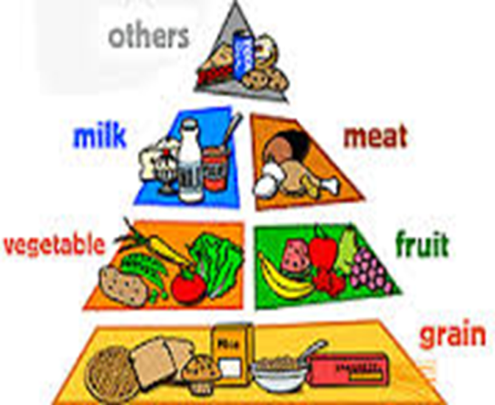
  Grasas
  Proteínas
  Vitaminas y minerales
  Carbohidratos
Curso HELP
Notes:
Para lograr una alimentación equilibrada, se deben satisfacer nuestras necesidades de energía a través de diversos alimentos.
La diversidad de alimentos se ha clasificado en cuatro grupos representados en una pirámide:
Base: carbohidratos. Es lo que las personas necesitan ingerir en mayor cantidad.
Primer piso: frutas y vegetales.
Segundo piso: carnes, lácteos, pescados, huevos.
Tercer piso: alimentos que se necesita ingerir en menor cantidad, como los aceites.

Slide 19
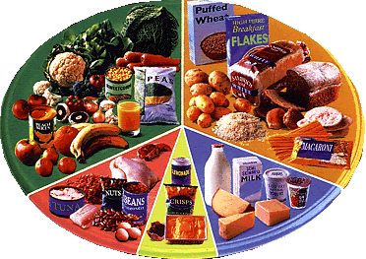
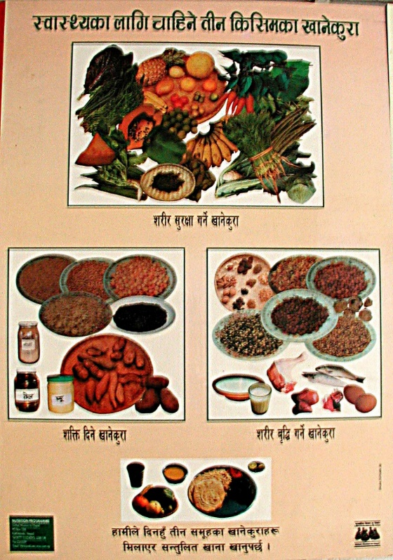
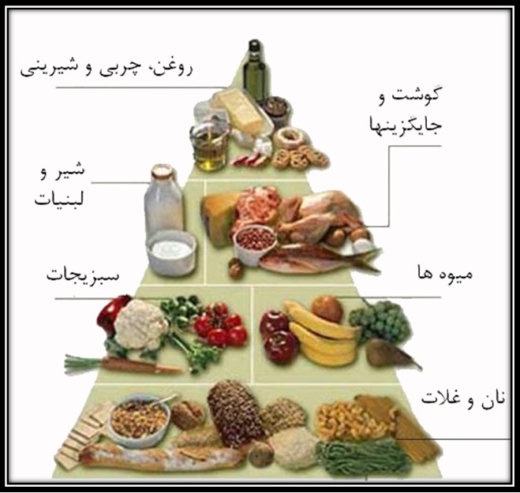
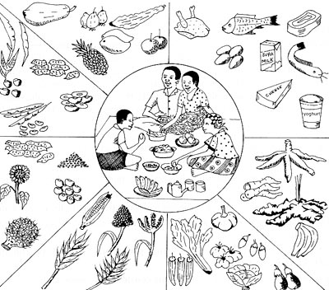
Curso HELP
Notes:
Esta diversidad puede presentarse de diferentes formas y adaptarse a nivel local. Se distribuye a los participantes una copia impresa más aburrida, escrita (reparto de copias).
El acceso a todas las variedades de nutrientes de forma regular y en buena cantidad contribuirá a un buen estado nutricional (veremos más adelante que la alimentación no es suficiente por sí sola para asegurar un buen estado nutricional).

Slide 20
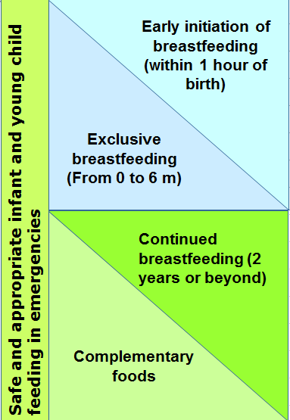
Recomendaciones para niños menores de veinticuatro meses
Función esencial del sistema de asistencia sanitaria y de los organismos humanitarios, la comunidad y el gobierno en las elecciones individuales y prácticas de las madres.
Código Internacional de Comercialización de Sucedáneos de la Leche Materna, aprobado en 1981. Muchas veces no se aplica debidamente.
Curso HELP
Notes:
¿Cuáles son las recomendaciones para la alimentación óptima de los lactantes y de los niños pequeños?
Las prácticas seguras y adecuadas de alimentación de los lactantes y niños pequeños son las que contribuyen a reducir la morbilidad y la mortalidad:
Se recomienda:
Inicio inmediato de la lactancia materna exclusiva: lactancia materna en la primera hora de vida.
Lactancia materna exclusiva durante los primeros seis meses de vida: este tipo de lactancia significa que el niño recibe solamente leche materna, y ningún otro alimento o bebida, ni siquiera agua, a excepción de vitaminas, suplementos minerales y medicamentos.
Continuidad de la lactancia materna hasta los dos años de edad o más.
La alimentación complementaria comprende la continuidad de la lactancia materna, la presentación de alimentos complementarios, y la forma de implementarlas en aras de los intereses nutricionales y de desarrollo de los niños.
La industria de sucedáneos de la leche materna representa 44 mil millones de dólares a nivel mundial, un 10 % más en algunos países (por ejemplo, China), e invierte una enorme cantidad de recursos en la comercialización (diez veces más que los programas de promoción de la lactancia materna en el Reino Unido en 2012).

Slide 21
Buen estado nutricional
Es un estado en el cual la función física de un individuo es capaz de mantener procesos adecuados de rendimiento corporal, como el crecimiento, el embarazo, la lactancia, el trabajo físico, la resistencia a las enfermedades y la recuperación de estas.
Curso HELP

Slide 22
Para satisfacer sus necesidades esenciales, nuestras familias tienen activos para la subsistencia.
Subsistencia
Sus capacidades, sus activos, sus ingresos y las actividades que requieren para ganarse el sustento.
Curso HELP
Notes:
Tienen necesidades, pero también tienen activos.

Slide 23
Activos para la subsistencia
FÍSICOS
FINANCIEROS
NATURALES
HUMANOS
Curso HELP
POLÍTICOS
SOCIALES
Notes:
Exponer los activos de esta familia en un rotafolio. Por ejemplo:
Activos humanos
Condición física: estado de salud y nutricional, capacidad para trabajar, capacidad para moverse.
Capacidades: habilidades y educación.
Los activos humanos de un hogar describen a las personas, su condición y sus capacidades.
Los activos humanos de un hogar pueden interpretarse como el balance de los activos humanos productivos (fuerza laboral, buena educación, habilidades profesionales desarrolladas), por un lado, en contraposición con las carencias del hogar, por otro lado (condición física deficiente, analfabetismo, número elevado de personas dependientes, familiares con enfermedades crónicas que necesitan atención, etc.)
Mensaje clave: ¡Difícilmente se pueda sobrestimar el impacto de los activos humanos en los medios de subsistencia de una familia! Naturalmente, los activos humanos varían mucho entre las diferentes familias.
Activos sociales
Las redes de solidaridad (por ejemplo, las familias extensas, las estructuras de parentesco, los vecinos y los grupos religiosos) y los beneficios a través del prestigio y la influencia.
Los activos sociales comprenden los mecanismos de solidaridad disponibles para un hogar que exceden a ese hogar (principales miembros de la familia), pero que se mantienen a un nivel informal (no gubernamental). Esas redes son particularmente importantes luego de que las familias se enfrentan a una situación de conmoción.
Por ejemplo: en muchos casos, las poblaciones desplazadas buscan refugio en zonas donde pueden esperar la solidaridad de familiares o miembros de su grupo étnico.
Activos políticos
Derechos a través de la ciudadanía, relaciones con la autoridades.
Los activos políticos describen las relaciones de las personas con las estructuras del poder político y con los responsables de tomar decisiones. Los ejemplos típicos son el favoritismo y la marginación. Asimismo, existen los derechos básicos que confiere la ciudadanía, o la ausencia de estos si las personas son, por ejemplo, refugiadas.
Activos naturales
Recursos naturales, como la tierra (pública), el agua, la vida salvaje, la biodiversidad, la atmósfera, la energía solar, etc.
Estos activos abarcan los elementos del medio ambiente natural que no son de propiedad privada y que, en principio, están disponibles para todas las personas. La preservación y la explotación de estos recursos suele estar regulada por leyes formales o consuetudinarias (reglamentos para proteger la calidad del agua, la explotación forestal, la caza, etc.).
Activos físicos
Infraestructura y bienes básicos a nivel de los hogares. Se relacionan principalmente con las condiciones de vida y los medios de producción.
Los activos físicos pueden dividirse en las siguientes categorías:
Infraestructura básica (a nivel de los hogares) relacionada con el agua, el saneamiento, el transporte, la comunicación y la energía.
Vivienda o refugio.
Artículos no relacionados con los alimentos: utensilios de cocina, prendas de vestir, artículos de dormitorio, etc.
Medios de producción: ganadería, herramientas y dispositivos utilizados para actividades de subsistencia y para tierras de propiedad privada.
A menudo, la capacidad de producción de alimentos y las condiciones de vida de los hogares dependen de los activos físicos.
Activos financieros
Ahorros, oro y joyas, remesas, créditos, becas, pensiones, etc.
Estas son las “reservas” directas de efectivo de los hogares. Los ingresos y salarios no se incluyen aquí porque se obtienen a través de actividades de subsistencia, pero sí se encuadran en los resultados en materia de medios de subsistencia.
Los activos financieros revisten vital importancia porque son flexibles; en otras palabras, pueden convertirse fácilmente en otros activos.
Por ejemplo, con dinero se pueden comprar activos físicos, desarrollar activos humanos a través de la educación o mejorar el capital político mediante el pago de sobornos.
La proporción de dependencia de los hogares es el número de individuos menores de 15 o mayores de 64 años, dividido por la cantidad de individuos entre 15 y 64 años de edad. Cuanto mayor sea ese valor, mayor será la dependencia para la familia.
La versión inicial del marco de activos sostenibles para la subsistencia comprendía solo cinco activos; los activos políticos se integraron en una etapa posterior.
La infraestructura a nivel de los hogares abarca los medios de comunicación, el transporte, el agua, etc.
En función de la situación, la ganadería puede utilizarse como un medio de producción, como ahorro o como un activo social (estatus social y dote).
Algunas versiones del marco de activos sostenibles para la subsistencia ubican a la tierra agrícola de propiedad privada en la categoría “activos naturales”. En este curso, sin embargo, partimos de la base de que se trata de un medio privado de producción. El beneficio de su utilización o el impacto por su pérdida afectará fundamentalmente a los propietarios. Por esta razón, la tierra de propiedad privada se agrupa junto con los demás medios de producción.

Slide 24
??
¿Qué activos para la subsistencia pueden tener sus familias?
Curso HELP
Notes:
Preguntas y respuestas entre todos los participantes: cada grupo propone tres activos posibles para la subsistencia de los hogares que se les asignaron (pueden tener como referencia la explicación dada con anterioridad o pueden pensar y proponer activos nuevos). Se recomienda orientar a los participantes para que, al proponer los ejemplos, contemplen todas las categorías de los activos para la subsistencia.

Slide 25
Estrategias de subsistencia
Se basan en sus propias elecciones:
¿Los niños asistirán a la escuela hasta la universidad?
¿Qué tipo de mejoras en las viviendas decidirán?
¿Qué tipo de hábitos alimentarios tienen?
¿A qué tipo de gasto darán prioridad?
Etc.
FÍSICOS
FINANCIEROS
ESTRATEGIAS DE
SUBSISTENCIA
NATURALES
HUMANOS
POLÍTICOS
SOCIALES
Curso HELP
Notes:
Estrategias de subsistencia: ¿Cómo se ganan el sustento las personas?
Las estrategias de subsistencia de los hogares abarcan una variedad de actividades económicas y sociales realizadas por sus miembros. A menudo, los miembros de una familia realizan diversas actividades que pueden variar considerablemente a lo largo del año. En consecuencia, las estrategias de subsistencia suelen ser complejas y multifacéticas. La diversificación de las estrategias de subsistencia permite aprovechar al máximo las capacidades disponibles para generar ingresos o producir alimentos, y también ayuda a que las familias sean menos vulnerables a las crisis.
Para elegir correctamente las estrategias, es fundamental que los hogares dispongan de información completa y actualizada sobre el contexto económico en el que viven. Mensaje clave: las estrategias de subsistencia se basan, en principio, en las propias decisiones de las personas.
EJEMPLO: probablemente, la agricultura ha sido durante generaciones el principal medio de subsistencia de nuestra familia de agricultores. La lejanía de la capital ha impedido que sus miembros estudiaran en escuelas relativamente mejores y eligieran otros caminos (o trabajaran la tierra mediante el uso de mejores prácticas de cultivo). Dos tercios de la cosecha (mandioca y maní) se utilizan para el autoconsumo y un tercio se vende. El efectivo se utilizará para otros alimentos, ropa, medicamentos, etc. Durante el período de escasez, cuando los hogares ya no pueden contar con su cosecha para el autoconsumo, otras actividades complementan el principal medio de subsistencia, como la recolección de alimentos de la naturaleza, ñame, leña para venderla y obtener dinero en efectivo, etc. La caza y la pesca pueden tener más importancia en este período.

Slide 26
Resultados en materia de medios de subsistencia
FÍSICOS
FINANCIEROS
Educación
Gastos esenciales
Ingresos
NATURALES
HUMANOS
ESTRATEGIAS DE
SUBSISTENCIA
Condiciones de vida
Salud
Producción de alimentos
POLÍTICOS
SOCIALES
Consumo de alimentos
Nutrición
Curso HELP
Notes:
Los activos y las estrategias lograrán resultados en materia de medios de subsistencia.
Estado nutricional
El estado nutricional es un indicador clave del estado físico de las personas. Este tema se abordará más adelante en este curso. Es un muy útil hacer un seguimiento de este resultado, porque refleja directamente la salud de las personas y el consumo de alimentos, e informa sobre su capacidad de trabajar.
Salud
La salud de las personas se relaciona estrechamente con los alimentos que consumen, el estado nutricional y las condiciones de vida básicas, así como con su comportamiento (conciencia, actitud, prácticas) y el acceso a una atención sanitaria de calidad. La buena salud, a la vez, es primordial para realizar actividades de subsistencia y lograr resultados positivos.
Educación y capacidades
Las capacidades de las personas son fundamentales. Si las personas no tienen educación y sus habilidades son escasas, son mayores las probabilidades de que solo obtengan resultados deficientes en materia de medio de subsistencia.
Componentes centrales de la seguridad económica
Son los componentes de importancia directa para la seguridad económica de los hogares:
consumo de alimentos;
producción de alimentos; y
condiciones de vida básicas.
Se ha comprobado que cuanto más pobre es el hogar, mayor es la cantidad de recursos destinados a alimentos.

Slide 27
??
En función de los activos que tienen, nuestras familias decidirán las estrategias de subsistencia.
¿Qué estrategias de subsistencia podrían ser factibles para sus familias?
Curso HELP
Notes:
Preguntas y respuestas entre todos los participantes. Cada grupo propone tres activos posibles para la subsistencia de sus familias (deben pensarlas y cubrir las diferentes estrategias).

Slide 28

Gracias a los activos y las estrategias para la subsistencia, nuestras familias viven en un contexto de seguridad económica...
Cuando un hogar o una comunidad es
económicamente autosuficiente,
puede satisfacer las necesidades esenciales.
Curso HELP

Slide 29
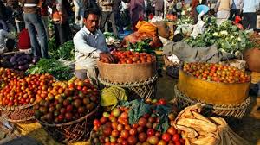
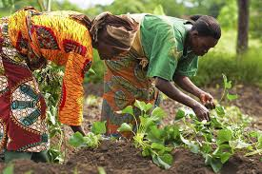
...y alimentaria.
Existe seguridad alimentaria cuando todas las personas, en todo momento, tienen acceso físico y económico a alimentos seguros, nutritivos y en cantidad suficiente para satisfacer sus necesidades nutricionales y preferencias alimentarias, y así poder llevar una vida activa y saludable.
Cumbre Mundial sobre la Alimentación, 1996
Curso HELP
Notes:
A nivel familiar, comunitario o estatal.

Slide 30
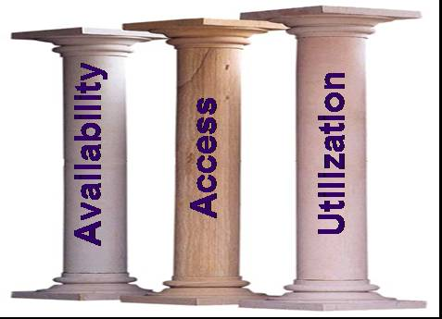
Tres pilares de la seguridad alimentaria
Disponibilidad de alimentos
Producción de alimentos, importación de alimentos, etc.
Acceso a los alimentos
Producción y reservas de alimentos de hogares, ingresos familiares, mecanismos de solidaridad, trueque, etc.
Utilización de los alimentos
Estado de salud (diarrea, malaria, SIDA), almacenamiento de alimentos y prácticas de alimentación, combustible, necesidades relacionadas con la edad, etc.
Curso HELP
Notes:
Disponibilidad: hay una cantidad suficiente de alimentos adecuados que están físicamente presentes.
Acceso: los ingresos u otros recursos son apropiados para obtener alimentos suficientes y adecuados. Se hace principal hincapié en el acceso económico de los hogares a los alimentos. Aunque a menudo se olvida, también es importante el acceso a las instalaciones de preparación: combustible, utensilios de cocina, etc. (por ejemplo: en zonas inundadas, el combustible puede ser necesario para cocinar).
Utilización: los alimentos son utilizados de forma adecuada (procesamiento de alimentos y practicas de almacenamiento, conocimiento y aplicación adecuados de los principios de nutrición y cuidado infantil, y servicios de salud y saneamiento adecuados). También incluye el uso biológico que se relaciona con la salud de las personas.

Slide 31
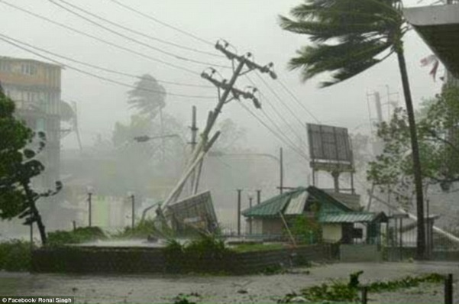
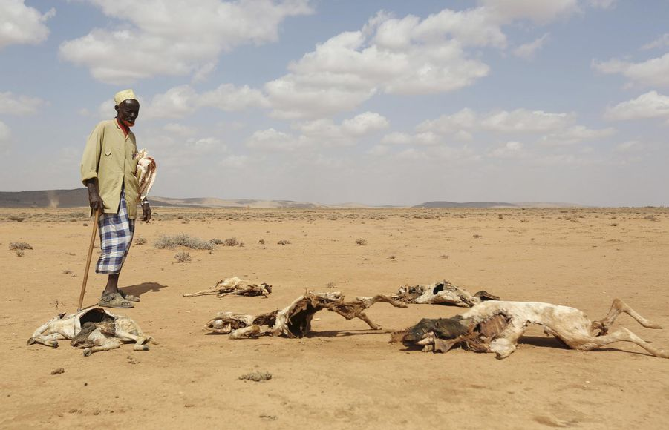
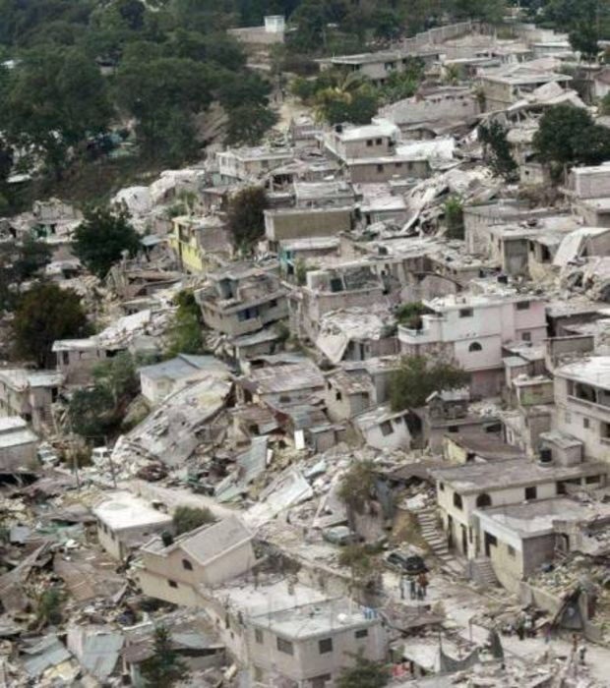
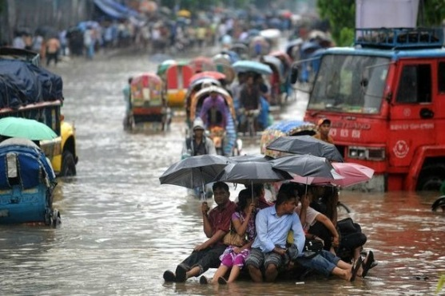
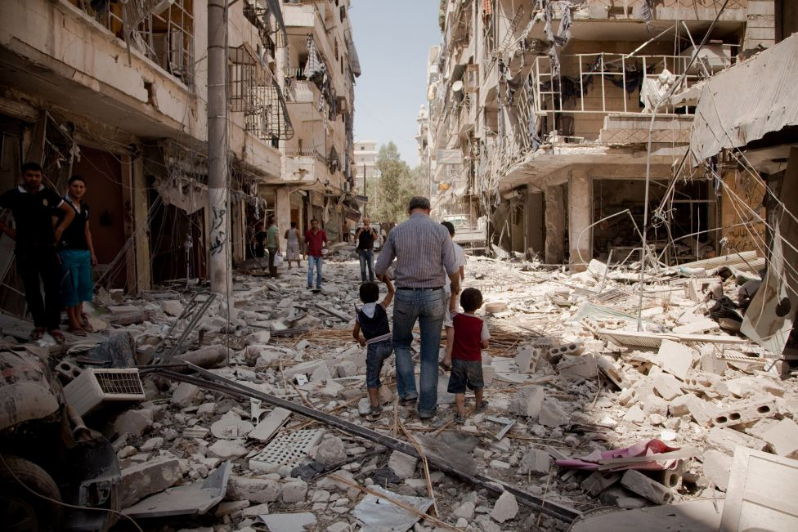
Pero, luego, las cosas cambiaron...
Curso HELP
Notes:
Esta crisis puede comenzar repentinamente o ser más gradual, puede ocurrir en un contexto previamente estable o en uno de mayor vulnerabilidad. También puede haber varias crisis que afecten a la misma población. Esto incidirá en los determinantes de la economía, de la seguridad alimentaria y de la nutrición. Veamos cómo…

